Slide 1
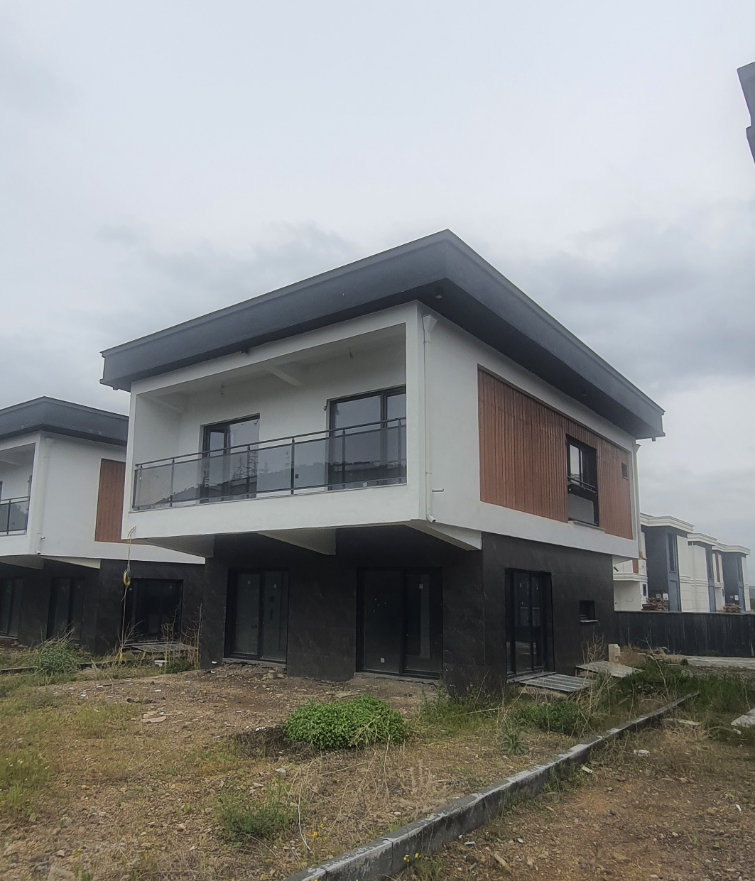
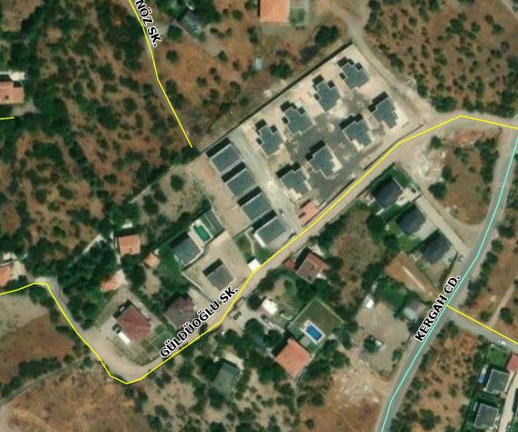
Sıra No | Mahalle | Sokak | Kapı No | Bina Adı | Ada Parsel | Blok | Kat | Daire No | Cephe | Taşınmaz Cinsi | Alan (m2) | Muhammen Bedel | Geçici Teminat
2 | Eğribucak | Güldüoğlu | 18/3 | - | 5104 /2 | 3. B | - | 1 |  | Villa | 230 | 13.500.000 | 420.000

Slide 2
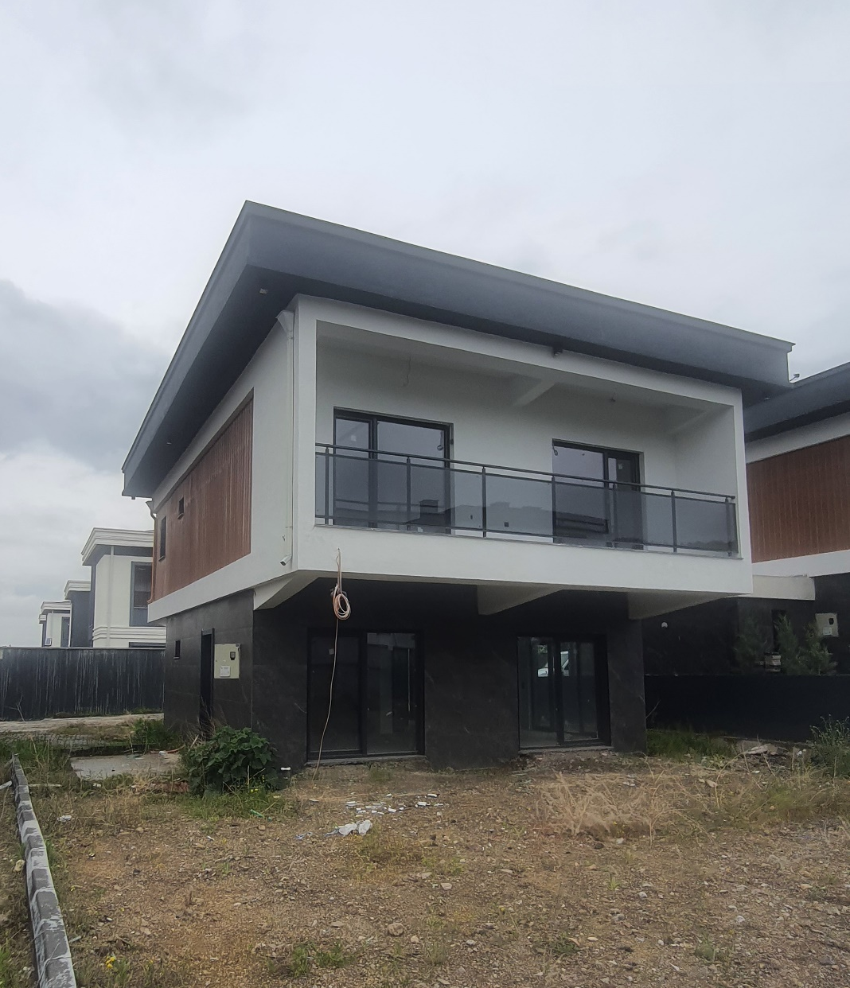
Sıra No | Mahalle | Sokak | Kapı No | Bina Adı | Ada Parsel | Blok | Kat | Daire No | Cephe | Taşınmaz Cinsi | Alan (m2) | Muhammen Bedel | Geçici Teminat
3 | Eğribucak | Güldüoğlu | 18/2 | - | 5104 /2 | 2. B | - | 1 |  | Villa | 230 | 13.500.000 | 420.000

Slide 3
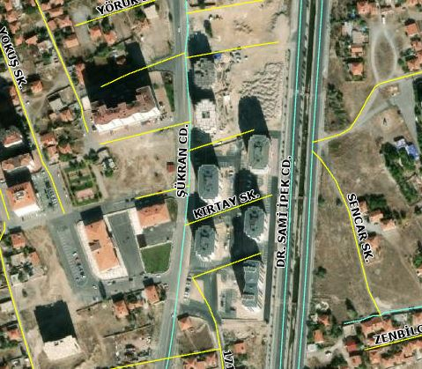
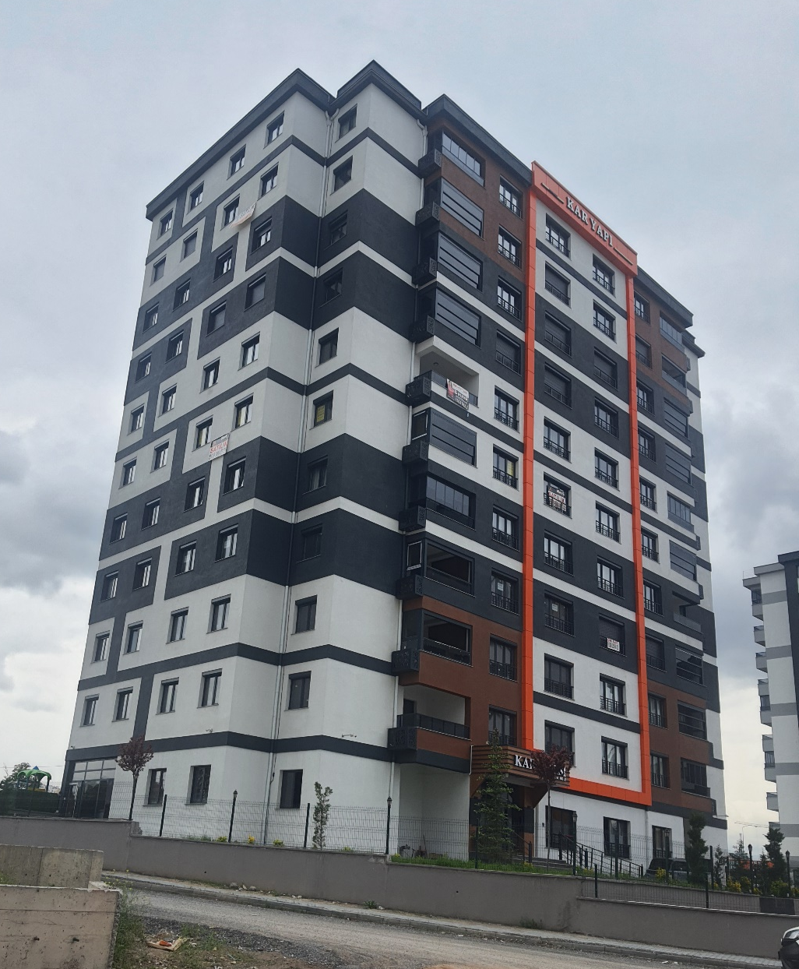
Sıra No | Mahalle | Sokak | Kapı No | Bina Adı | Ada Parsel | Blok | Kat | Daire No | Cephe | Taşınmaz Cinsi | Alan (m2) | Muhammen Bedel | Geçici Teminat
5 | Y. Beyazıt | Kırtay | 2 | Kar Sitesi | 12050/5 | B | 1 | 1 | KB | Mesken(4+1) | 171 | 7.250.000 | 220.000

Slide 4
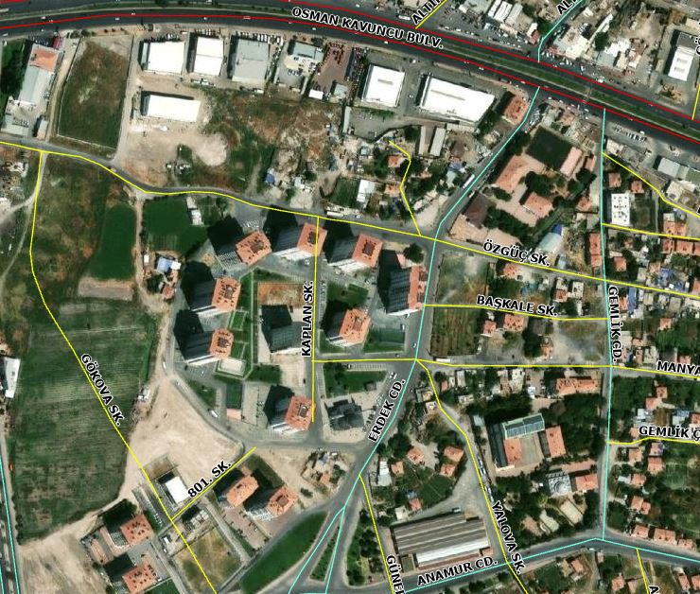
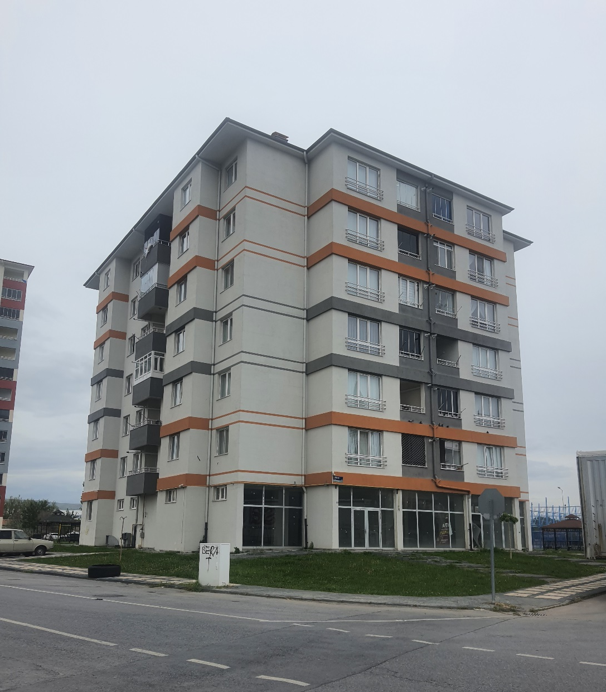
Sıra No | Mahalle | Sokak | Kapı No | Bina Adı | Ada Parsel | Blok | Kat | Daire No | Cephe | Taşınmaz Cinsi | Alan (m2) | Muhammen Bedel | Geçici Teminat
26 | Anbar | Manyas | 86/B | Yamaner | 13053/1 | A | Z | 37 | G | İşyeri | 158 | 6.500.000 | 200.000

Slide 5
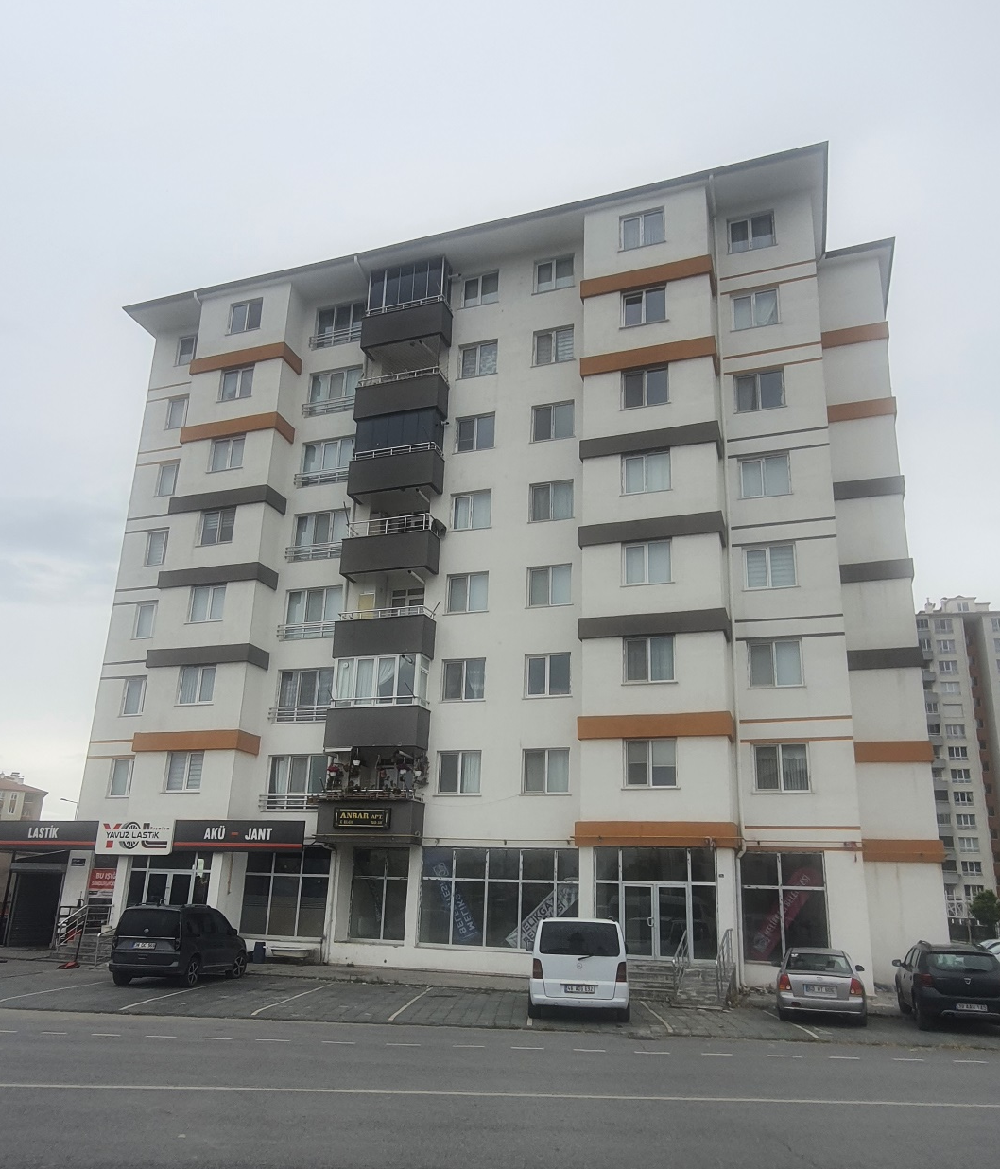
Sıra No | Mahalle | Sokak | Kapı No | Bina Adı | Ada Parsel | Blok | Kat | Daire No | Cephe | Taşınmaz Cinsi | Alan (m2) | Muhammen Bedel | Geçici Teminat
27 | Anbar | Erdek cad. | 38/A | Anbar Apt. | 13052/1 | E | Z | 44 | D | İşyeri | 152 | 6.500.000 | 200.000

Slide 6
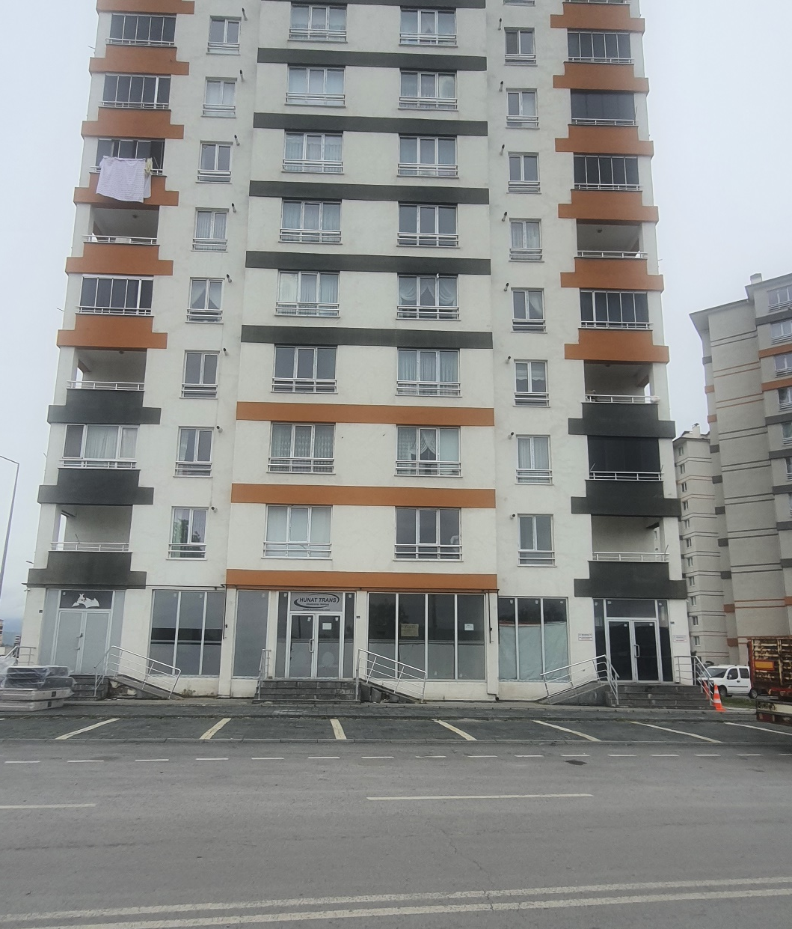
Sıra No | Mahalle | Sokak | Kapı No | Bina Adı | Ada Parsel | Blok | Kat | Daire No | Cephe | Taşınmaz Cinsi | Alan (m2) | Muhammen Bedel | Geçici Teminat
28 | Anbar | Özgüç Sok | 139/C | Malazgirt | 13052/1 | A | Z | 49 | K | İşyeri | 86 | 3.700.000 | 140.000

